Slide 1
TAXA SELIC
Sistema Especial de Liquidação e Custódia

Slide 2
O que é a taxa SELIC?
Quem a divulga.
É a taxa que baliza todas as demais.

Slide 3
O que ela tem a ver comigo?
Caso não controlada, você pagará.

Slide 4
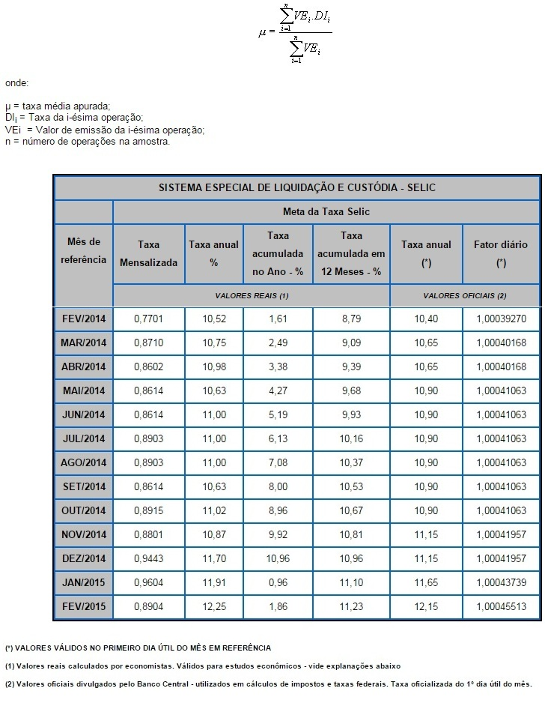

Slide 5
Cronograma
Items | 21/04/2015 | 22/04/2015 | 23/04/2015
1.Pesquisa
2.Desenvolvimento
3.Apresentação

Slide 6
Fala slide 2: A taxa SELIC é divulgada pelo Comitê de Política Monetária (COPOM). Ela tem vital importância na economia, pois as taxas de juros cobradas pelo mercado são balizadas pela mesma.
Do ponto de vista governamental, quando aumenta a taxa SELIC, diminui o consumo das pessoas incentivando a pouparem não fazerem cheque especial ou as parcelas serão mais caras, com isso diminui o consumo acima do que se produz, porque caso ocorra o resultado é uma maior inflação.

Slide 7
Slide 3: Caso a taxa aumente, o consumo dimiui e os preços diminui, ou seja, o governo aumenta a taxa de juros para evitar que a inflação dispare, o impacto no bolso demora alguns meses para ser sentido, e só para quem fizer novas compras com crediários. Quem já está pagando, não é afetado pois é um contrato já antes firmado.
Quando o banco central identifica que um produto está possuindo mais procura do que a demanda oferece, ele baliza para que a demanda seja menor e a inflação não seja maior.

Slide 8
Slide 4: *Dar um minuto a sala para fazer uma análise própria*: A variação da taxa se apresenta pouco variada, representando controle do banco central sobre a taxa, evitando a inflação, porém podemos observar em Fev/2015 que aumentou muito e isso será refletido nas compras e investimentos nas ações federais, além dos já problemas anteriores citados.

Slide 9
Obs: A apresentação dura em média 5 minutos, porém levando em conta o tempo necessário para se abrir o slide, a sala fica quieta, apresentação e observações ou perguntos após o desfecho, deve-se chegar fácil aos 8-10 minutos, não achamos necessário mais que essas informações pois retrata bem o porque, e o que afeta o dia a dia, não demos infoque ao calculo porque não interessa ninguém e é bem complicado de se entender(isso seria explicado durante a apresentação do slide 4.
O cronograma é sincero e não acho que precisaria mais que isso para se entender sobre esse assunto, que é de suma importância mas não necessita tanta pesquisa para se entender, todos os vídeos que eu vi se resumiram de 3 a 5 minutos, explicando os processos e sua influência na nossa vida.

Slide 10
Heitor Souza
Leonardo Baldo
Leopoldo Ferreira

